Slide 1


Demand Forecasting for Retail through Machine Learning
DATA MINING CONSULTING
PEA PEA Advanced Data Science - Edición I Online

Slide 2


Integrantes:
Jessenia Villar Flores
Juan Pablo Acedo Ten
Juan Carlos Tovar Galarreta
Kandy Flor Casio Ventura

Slide 3
Agenda:
Datos
Objetivos
Dimensiones
Medidas
Modelo de datos
Metodología:
Entendimiento del negocio
Entendimiento de los datos
Preparación de los datos
Modelamiento y Evaluación
Despliegue
Propuesta de valor
Conclusiones
Recomendaciones

Slide 4





01
02
04
Datos
03
Promedio de transacciones por mes es de 228..
Venta promedio por mes es de 153 218 millones soles.
Su ticket promedio asciende a 670598.
El promedio de cantidad vendida por local asciende a 1428 un

Slide 5

OBJETIVOS DEL PROYECTO
1er.
3ero.
5to.
Identificar los secciones más rentables para determinar estrategias de retención y captación de nuevos clientes.
Identificar locales con mayores ventas para motivar, mediante recompensas, a los colaboradores.
Proyectar el stock de los próximos tres meses para una mejor inversión.
2do.
4to.
Identificar los secciones con mayor rotación para evaluar aumento del stock de los productos.
Desarrollar una plataforma analítica que permita hacer seguimiento al negocio.

Slide 6

Dimensiones
ANÁLISIS DE REQUERIMIENTOS
Local
Precios
Productos
Fecha (Ventas por Día Semana, Día, Semana, Mes, Semestre y Año)
Ventas
Stock

Slide 7


Medidas
ANÁLISIS DE REQUERIMIENTOS
Total de ventas
Cantidad de unidades vendidas por Local
Total de transacciones
Ticket promedio
Promedio de ventas
Total de cantidades vendidas

Slide 8
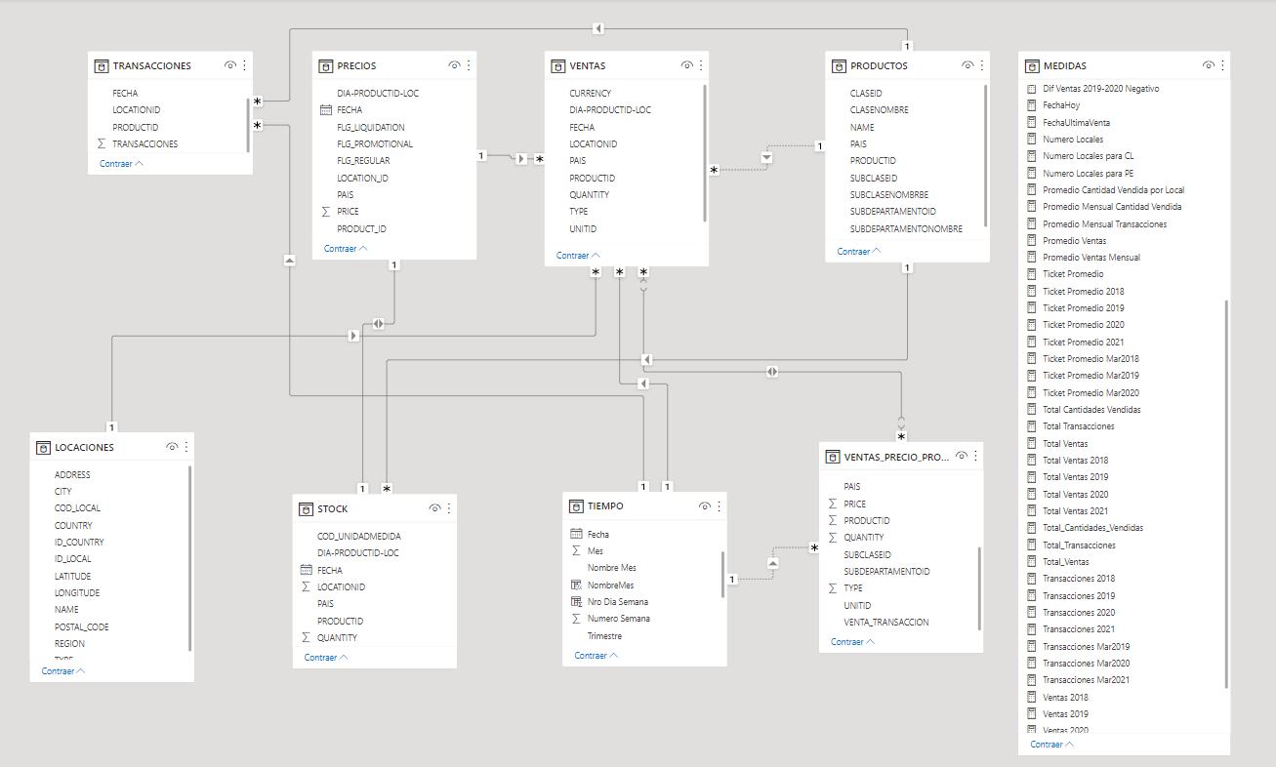
Modelo de Datos y Arquitectura

Slide 9



Slide 10



METODOLOGÍA del Proyecto

Slide 11
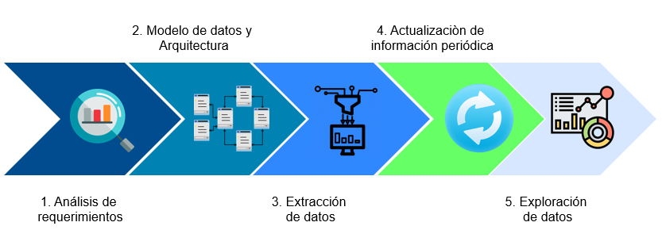
METODOLOGÍA del Proyecto

Slide 12




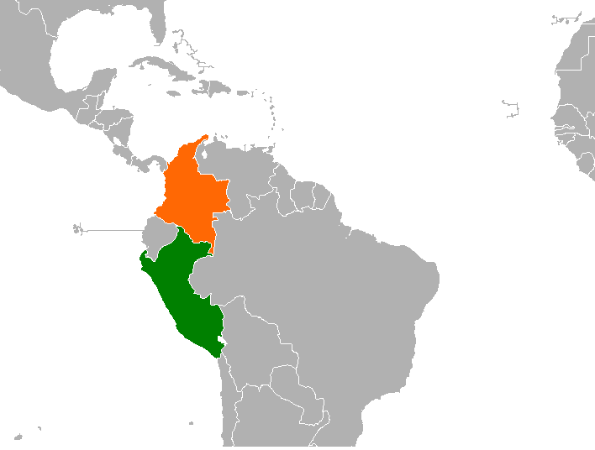


DESCRIPCIÓN DEL NEGOCIO
La empresa Roggus del giro Retail dedicada a la venta de una diversa gama de productos.
Se presentan los principales indicadores con la información histórica de los 12 meses del año 2020.
Cuenta con 38 locales.
Con 18 secciones
Distribuidos en Perú(20) y Chile(18)
Con +350 productos
Segmento de análisis: Productos perecibles

Slide 13

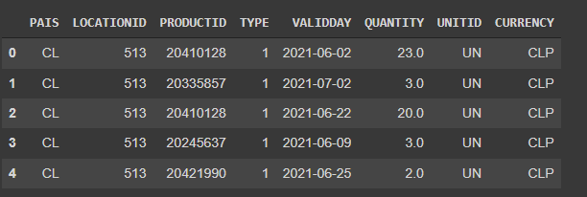
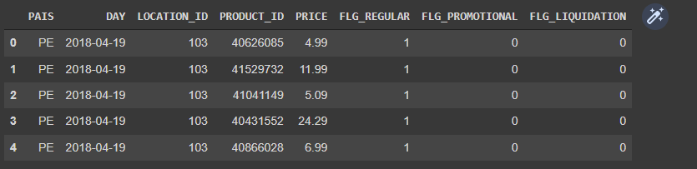
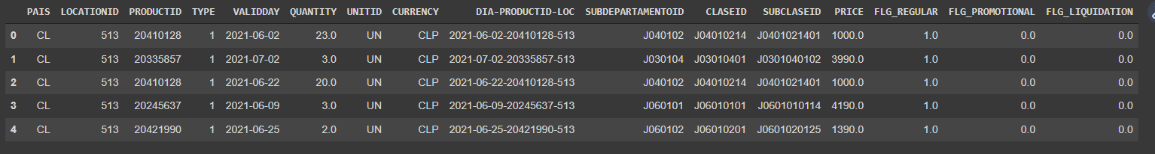
Análisis exploratorio de los datos - Fusión de Datasets
Ventas diarias de productos por sucursal
Precios diarios de los productos por sucursal

Slide 14
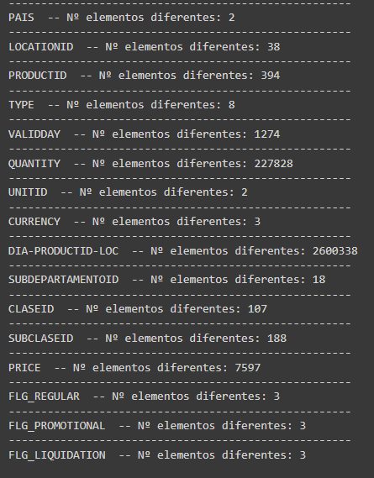
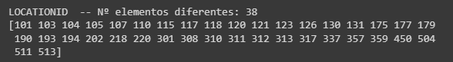
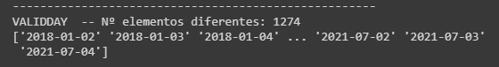
Análisis exploratorio de los datos
Identificación de variables existentes
Locales diferentes existentes
Rango de fecha del dataset completo

Slide 15
Análisis exploratorio de los datos
Identificación de datos duplicados o con coincidencias, siendo tratadas luego en la preparación de datos

Slide 16
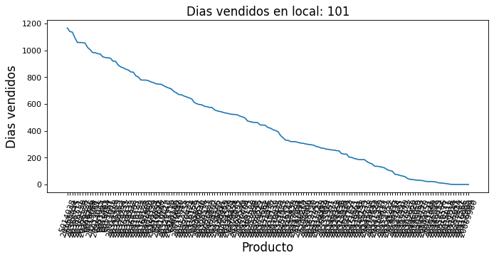
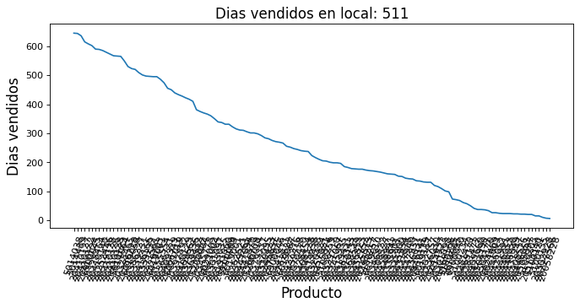
Análisis exploratorio de los datos
Se analizan los productos de cada tienda con el fin de poder verificar si cuentan con la data suficiente de sus ventas diarias

Slide 17
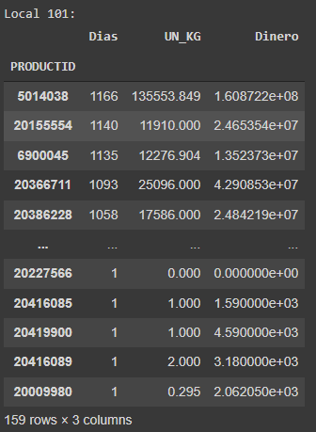
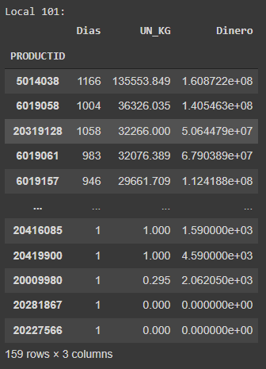
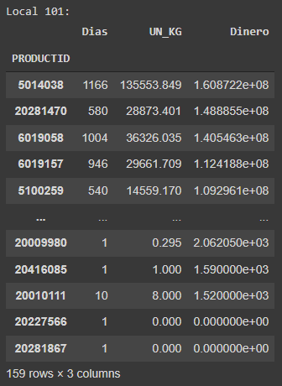
Análisis exploratorio de los datos - Productos TOP
Se analizó los productos de cada tienda según tres criterios:
DÍAS TOT. VENDIDOS CANTIDADES TOT. VENDIDAS DINERO TOT. RECAUDADO
5014038 : TOMATE LARGA VIDA

Slide 18
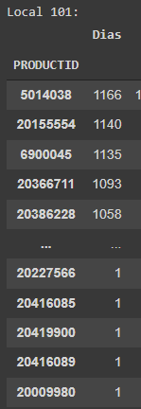
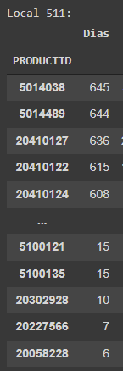
Preparación de los datos - Selección de productos
Ya evaluado los días que aparecen los diferentes productos, los productos con pocos días son eliminados

Slide 19
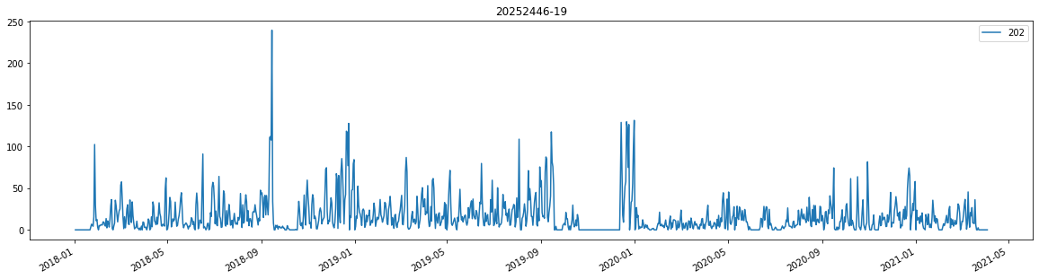
Preparación de los datos - Imputación Datos
Filtrado por Tienda
Verificado y completado con el rango de fechas por producto
Detectando datos nulos de cada producto, considerando que ese día no se tiene datos es porque no hubo ventas o estuvo fuera de temporada, entonces se reemplazó por ceros.

Slide 20
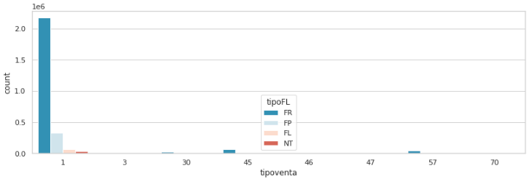
Preparación de los datos - Tratamiento
Se aplicó imputación paramétrica.
One hot encoding a los datos del tipo categórico
( Algunas columnas tipo categórico, presentaron diversidad de clases)
El target presentó más cantidad acumulada en algunas clases , por lo que se usó la técnica de componentes principales ( PCA).

Slide 21
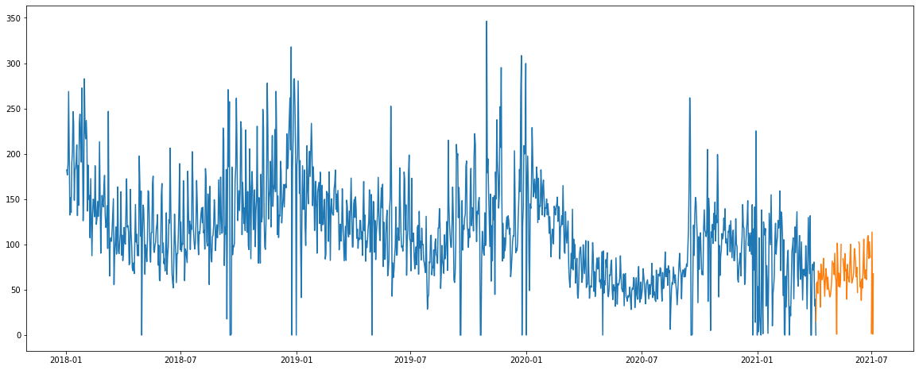
Preparación de los datos - Train,Test
Para el agrupamiento de datos se decidió dejar como test los últimos tres meses de dataset.
Los datos tanto de train como test, se re-escalan para luego entrenar los modelo
Train Test

Slide 22
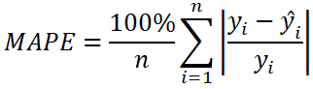
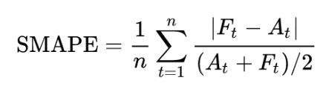
Modelamiento y Evaluación
Se aplicará:
. Red Neuronal LSTM . Media Móvil . LightGBM
. SVM . XGBoost
Técnicas de Medición del error para la predicción:
MAPE sMAPE Forecast Bias %
(Forecast/Actual)*100

Slide 23
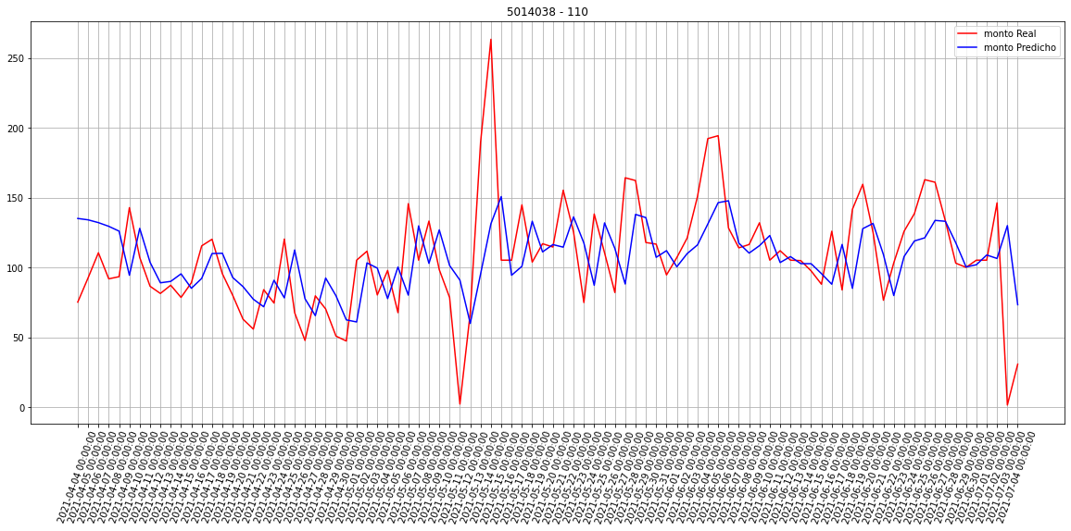
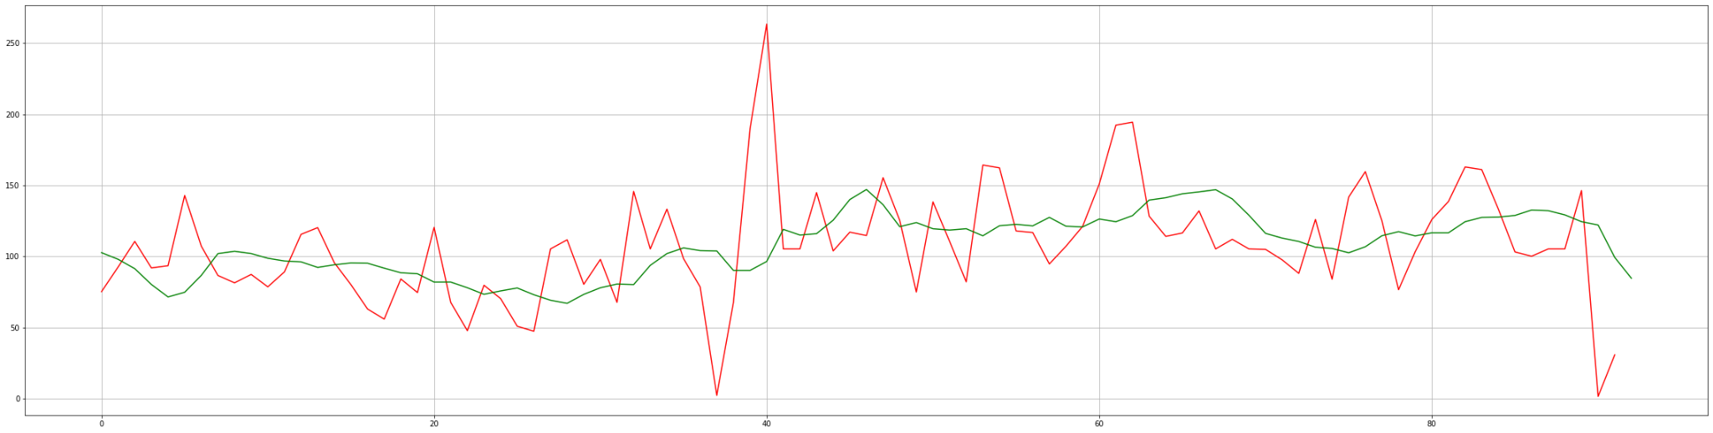
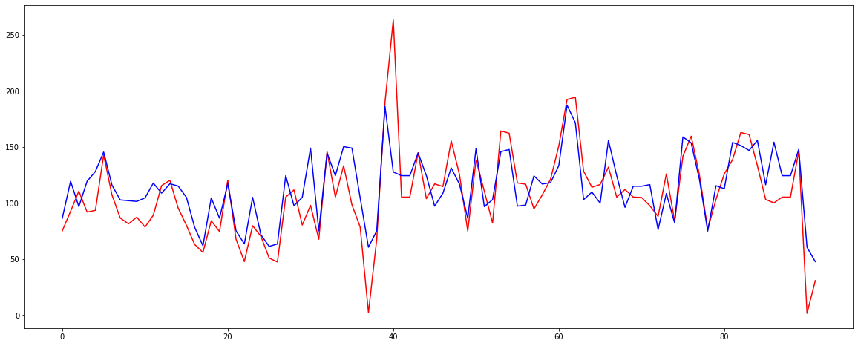
Modelamiento y Evaluación - Pruebas
5014038 - 110
Cantidades vendidas real: 9892.854
Cantidades predicho por lstm: 9819.12
MAPE por lstm: 159.68723811031646
sMAPE por lstm: 27.67270521371256
F. BIAS por lstm: 99.25467531601599
Cantidades predicho por media: 10017.166142857142
MAPE por media: 161.3467102925585
sMAPE por media: 28.180407233571636
F. BIAS por media: 101.2565852367491
Cantidades predicho por LightGBM: 10519.321012777998
MAPE por LightGBM: 87.27567094486102
sMAPE por LightGBM: 3360.781827053626
F BIAS por LightGBM: 106.33252055249172
LSTM
MEDIA MÓVIL
LightGBM

Slide 24
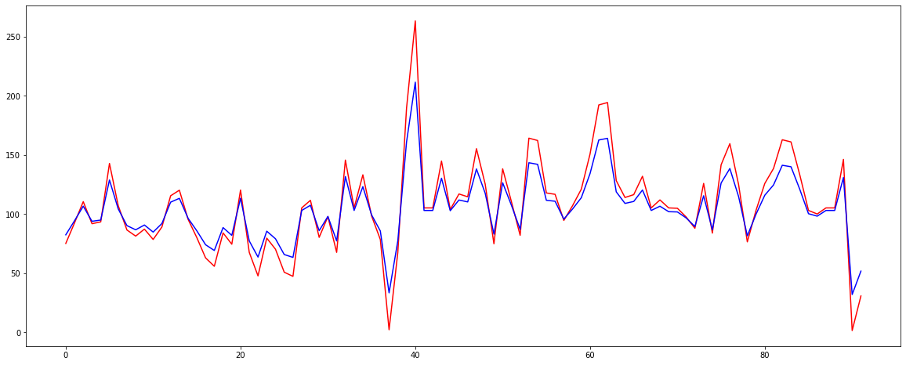
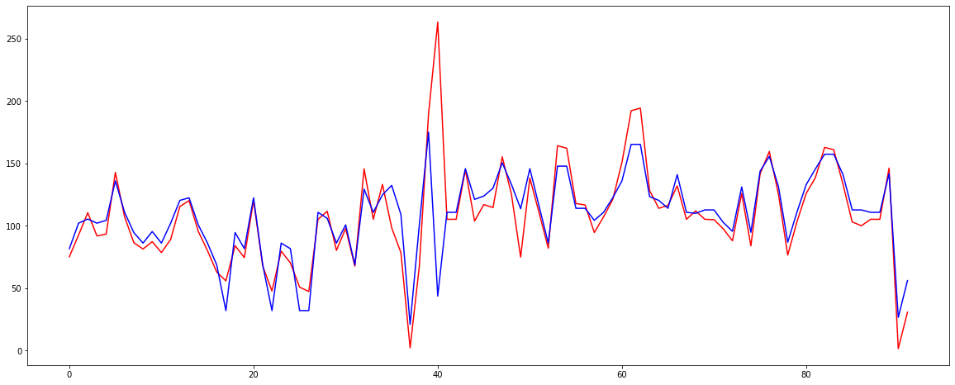
Modelamiento y Evaluación - Pruebas
5014038 - 110
SVM
Cantidades vendidas real: 9892.854
Cantidades predicho por svm: 9610.423736129025
MAPE por svm: 45.41491092356747
sMAPE por svm: 3277.4067590663294
F BIAS por svm: 97.14510833910037
Cantidades predicho por XGBoost: 10014.139
MAPE por XGBoost: 38.23819282387476
sMAPE por XGBoost: 3360.781827053626
F BIAS por XGBoost: 101.22598263226163
XGBoost

Slide 25
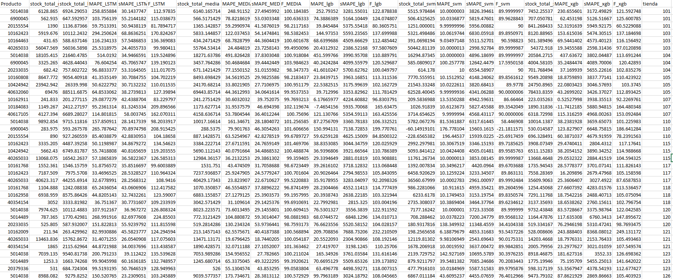
Modelamiento y Evaluación - Pruebas
Tabla con métricas obtenidas

Slide 26



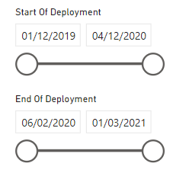



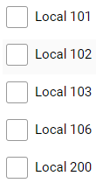
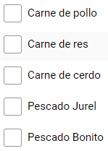

https://www.roggus.com/stock-predicciones
Previsión de cantidades en stock
Configuremos parámetros
Proyectemos stock
Seleccione país
Seleccione intervalo de tiempo
Seleccione locales
Seleccione productos

Slide 27
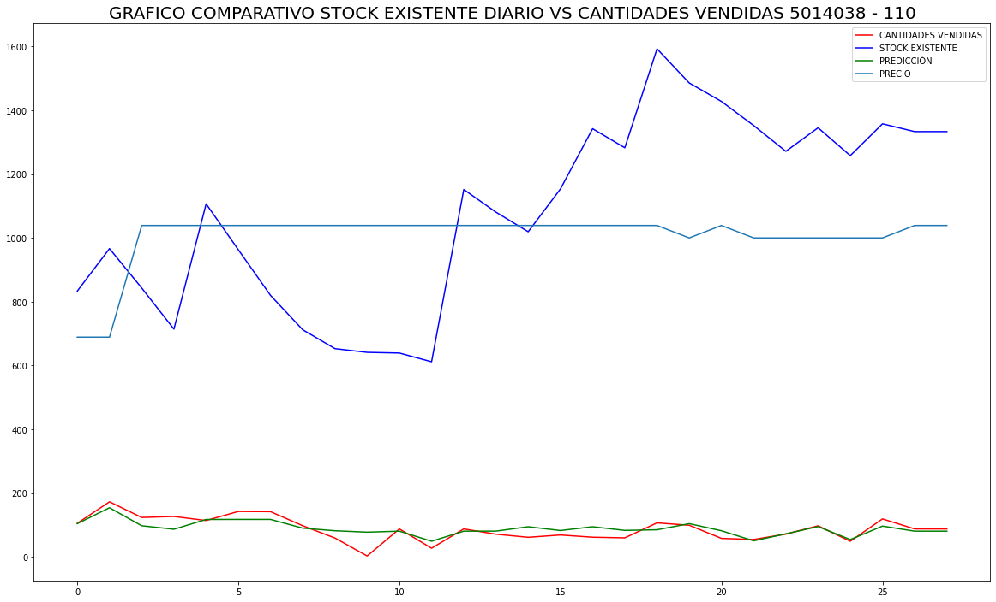
Propuesta de valor
FIN DE MES
Stock Final = 1333.395 (kg)
Venta realizada último día = 87.62 (kg)
Venta predicha último día = 100(kg) .
Diferencia Real (Stock-Ventas ) = 1245.775 (kg)
5014038 : TOMATE LARGA VIDA

Slide 28


Los rubros de Golosinas (0,02%) y Artículos de escritorio (0,04%) tienen ventas menores.
Existen productos que por sus características un modelo general tendrá un peor desempeño; por ello se debe crear modelos acorde al producto y su local.
Los rubros de mayor venta son Alimentos y Bebidas (16%) y Vestir Mixto (12%)
Los locales de la La región de La Libertad (0,04%) son los que tienen menos ventas, se debe evaluar si deben permanecer locales en esta región.
Se ha determinado que el 20% de locales tiene la mayor cantidad de ventas.
Conclusiones
Mientras el 50% de locales tienen baja venta.
Se estima reducir ….

Slide 29
Los productos con escasos datos, se podrían promocionar en un local específico, con el fin de poder obtener un histórico, en caso se desee implementar su venta.
Recomendaciones
Discriminar las predicciones utilizando el modelo con mejores métricas (Forecasting bias y MAPE)
Realizar evaluación a los locales de menores ventas para decidir si siguen funcionando o se deben impulsar.
Para mejorar la predicción de aquellos productos que tienen alta estacionalidad y ruido, se recomienda generar un análisis de segmentación como el RFM para luego realizar modelos por segmento.
Aumentar la inversión en los locales que tienen mayores ventas.
Realizar benchmarking en las tiendas líderes en Retail en las Regiones donde se tiene menos venta.

Slide 30
Gracias!

